Slide 1
레지스터
1421 안소현
Notes:
레지스터에 대해 발표하겠습니다.

Slide 2
Index
001/ 레지스터
002/ 포인터 레지스터
003/ ESP
004/ EBP
005/ EIP
Notes:
먼저 레지스터가 무엇인지에 대해 알아보고
포인터 레지스터인 ESP, EBP, EIP에 대해 알아보겠습니다.

Slide 3
1
레지스터
CPU 내부에서 처리할 명령어나 연산의 중간 결과값 등을 일시적으로 기억하는 임시 저장소.
컴퓨터 구조에 따라 크기와 종류가 다양함.
▶ i386 (인텔 80386 계열의 CPU) 이후의 32비트 프로세서는
16비트 프로세서 앞에 ‘E’, 64비트 프로세서는 ‘R’ 표시.
Notes:
레지스터란
CPU 내부에서 처리할 명령어나 연산의 중간 결과값 등을 일시적으로 기억하는 임시 저장소입니다.
컴퓨터의 구조에 따라 그 크기와 수, 종류가 다양합니다.
일반적으로는 10~20개 내외의 레지스터로 구성되는데,
32비트 아키텍쳐는 eax, ebx, ecx, edx, ebp, esp, esi, edi 총 8개의 범용 레지스터로 구성됩니다.
32비트 아키텍쳐의 범용 레지스터들은 Intel사가 16bit의 범용 레지스터들을 확장해서 만들었기 때문에 extend의 e라는 접두사가 붙었습니다.
이 확장을 통해 시스템의 주소 공간이 늘어나 시스템 용량 부족이라는 문제점을 해결할 수 있었습니다.

Slide 4
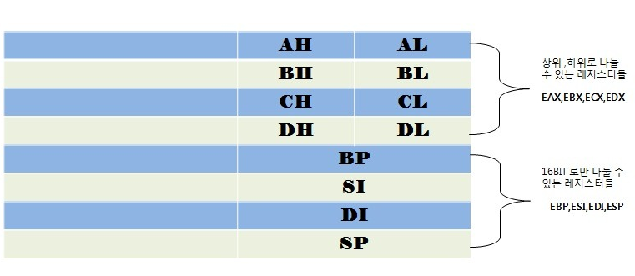
▶ 32비트 레지스터는 용도에 따라 16비트 단위로 나누어 사용 가능.
Notes:
32비트 레지스터는 예전 크기인 16bit 단위로 나눠서 사용할 수 있습니다.
그 중 EAX, EBX, ECX, EDX는 8bit씩 상, 하위로 나누어서도 사용 가능합니다.

Slide 5
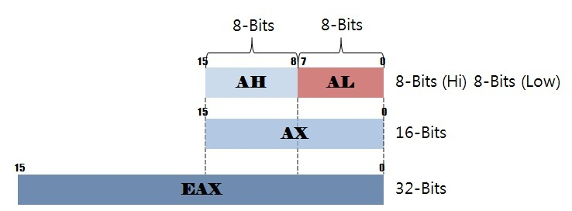
▶ EAX 레지스터
Notes:
예를 들어,
EAX는 16비트인 AX와 상위 8비트 AH, 하위 8비트 AL로 나누어 사용할 수 있습니다.

Slide 6
1-1
레지스터의 분류
용도
범용 레지스터 ▶ 전용레지스터
저장되는 정보의 종류
데이터 레지스터 ▶ 주소 레지스터 ▶ 상태 레지스터
사용자의 정보 변경 가능 유무
사용자 가시 레지스터 ▶ 사용자 불가시 레지스터
Notes:
레지스터는 여러 기준에 따라 분류할 수 있습니다.
첫 번째로 용도에 따라 범용 레지스터와 전용 레지스터로 분류할 수 있습니다.
범용 레지스터는 메모리로부터 인출한 일반 데이터, 주소 혹은 ALU에서 계산된 결과 값을 임시로 저장하는 데 사용하는 레지스터입니다.
전용 레지스터는 프로세서가 명령어를 수행하는 데 필요한 특정 데이터를 저장하거나 읽는 데 사용하는 레지스터입니다.
두 번째로, 레지스터에 저장되는 정보의 종류에 따라 데이터 레지스터, 주소 레지스터, 상태 레지스터로 분류할 수 있습니다.
마지막으로, 사용자의 정보 변경 가능 유무에 따라 사용자 가시 레지스터와 사용자 불가시 레지스터로 분류할 수 있습니다.

Slide 7
2
포인터 레지스터
▶ 메모리 주소 레지스터(MAR)에 맵핑된 레지스터.
Notes:
포인터 레지스터는 제어장치와 관련된 레지스터인 메모리 주소 레지스터에 맵핑된 레지스터입니다.

Slide 8
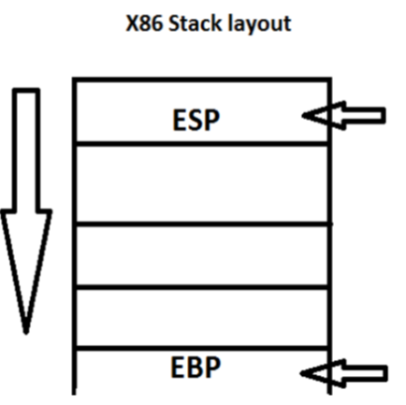
3
ESP
▶ Extended Stack Pointer
▶ 한 스택 프레임의 마지막 자료의 주소를 저장하는 레지스터.
▶ PUSH, POP에 의해 4바이트씩 값이 증감됨.
▶ 세그먼트 레지스터인 SS레지스터와 함께 사용.
Notes:
먼저, ESP는 Extended Stack Pointer의 약자로
한 스택 프레임의 마지막 자료의 주소를 저장하는 레지스터입니다.
ESP의 값은 스택에 자료를 넣는 PUSH와 스택에서 자료를 빼는 POP에 의해 프로그램 안에서 수시로 4바이트씩 증감됩니다.
세그먼트 레지스터인 SS레지스터와 함께 사용됩니다.

Slide 9
3-1
스택과 스택 프래임
스택
LIFO (Last Input First Output) 방식의 자료구조.
스택 프레임
▶ 서브루틴(함수)이 가지는 자신만의 스택 영역.
▶ 서브루틴 내부에서 사용하는 데이터가 저장됨.
▶ 함수 호출 시 생성 / 종료하고 복귀 시 소멸.
Notes:
스택과 스택 프레임에 대해 설명하겠습니다.
스택이란 라스트 인 퍼스트 아웃 방식의 자료구조를 의미합니다.
그리고,
스택 프레임은 서브루틴이 가지는 자신만의 스택 영역을 뜻하며, 서브루틴 내에서 사용하는 데이터가 저장됩니다.
이 스택 프레임은 함수가 호출될 때 생성되며, 함수가 종료하고 복귀 주소로 돌아갈 때는 소멸됩니다.

Slide 10
4
EBP
▶ Extended Base Pointer
▶ 한 스택 프레임의 시작 자료의 주소를 저장하는 레지스터.
▶ 새로운 함수 호출/
현재 실행 중인 함수 종료 시 값이 변경됨.
▶ 세그먼트 레지스터인 SS레지스터와 함께 사용.
Notes:
다음으로 EBP는 extended Base Pointer의 약자로
한 스택 프레임의 시작 자료의 주소를 저장하는 레지스터입니다.
EBP의 값은 새로운 함수가 호출되거나 현재 실행 중인 함수가 종료될 때마다 변경됩니다.
따라서 현재 사용되는 스택 프레임이 소멸되지 않는 이상 값이 변경되지 않습니다.
세그먼트 레지스터인 SS레지스터와 함께 사용됩니다.

Slide 11
5
EIP
Sub Title
▶ Extended Instruction Pointer
▶ 다음에 수행할 명령어의 메모리 주소를 저장하는 레지스터.
▶ 프로그래머가 직접적으로 쓰기, 읽기 불가.
수행되는 명령어에 의해 자동으로 값이 변경됨.
▶ 세그먼트 레지스터인 CS레지스터와 함께 사용.
Notes:
마지막으로
EIP는 Extended Instruction Pointer의 약자로
다음에 수행할 명령어의 메모리 주소를 저장하는 레지스터입니다.
EIP의 값은 프로그래머가 직접적으로 쓰거나 읽을 수 없고, 수행되는 명령어에 의해 자동으로 변경됩니다.
세그먼트 레지스터인 CS레지스터와 함께 사용됩니다.

Slide 12
Thank you
Notes:
감사합니다.

